Slide 1
Bolig for velferd en særlig innsats overfor barnefamilier og unge
Prosjektnettverk Finnmark, Alta 12. september 2018
Ann Kristin Strandheim

Slide 2



Slide 3
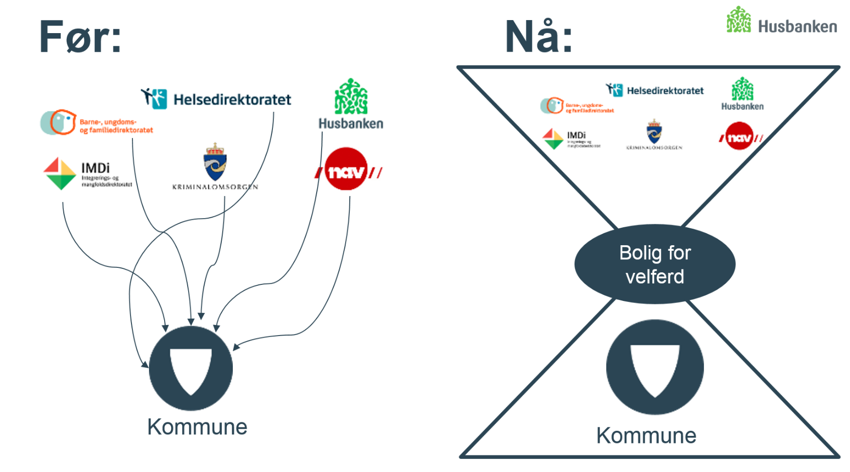

Slide 4
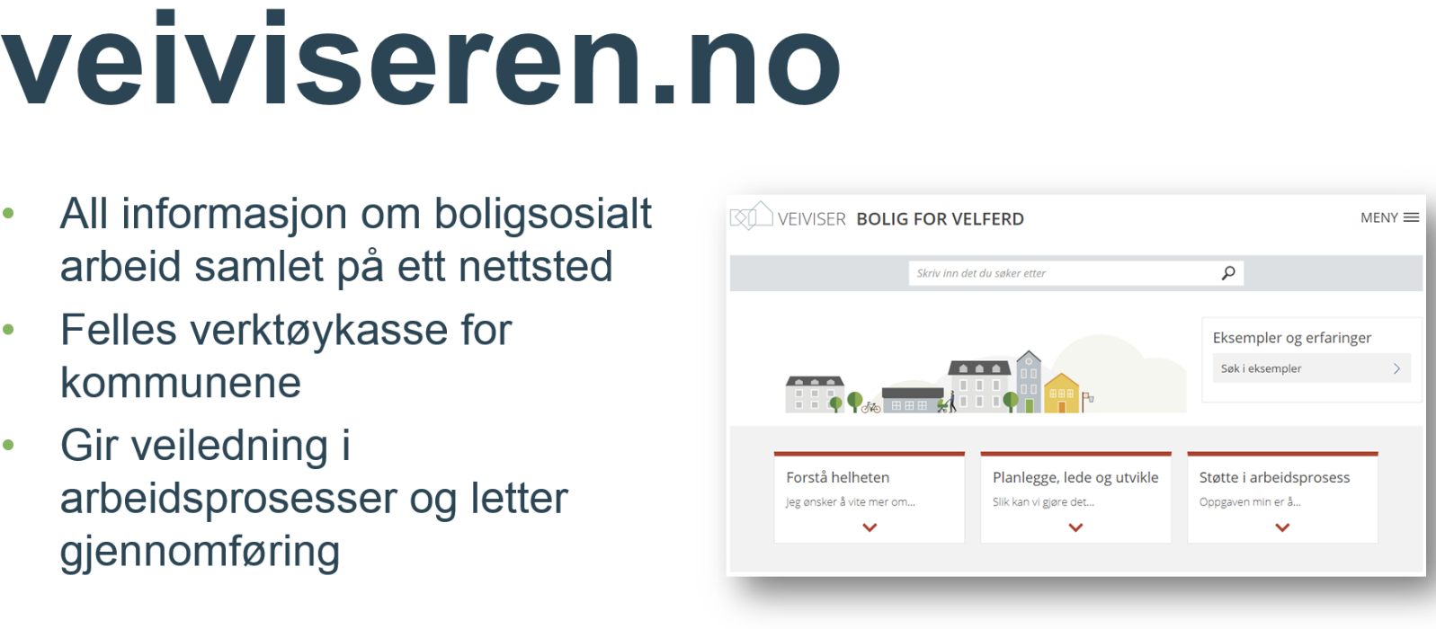

Slide 5
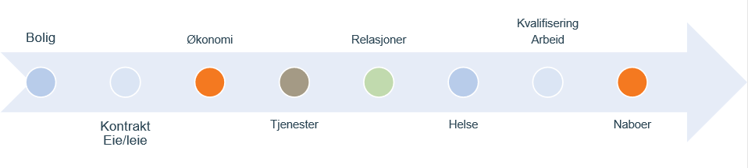
Hva har vi oppnådd i strategiperioden?
Rekordhøy bosetting av flyktninger
Startlån: rekordhøyt utlånsbeløp i 2017
Rekordlavt antall bostedsløse

Slide 6
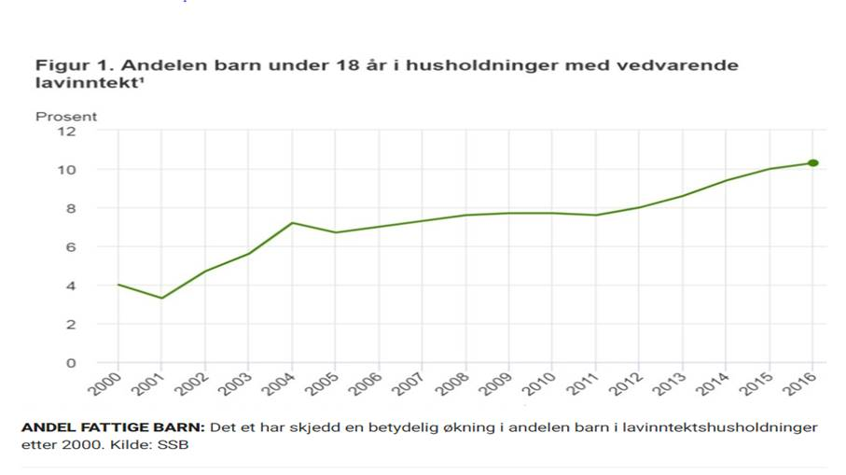

Slide 7
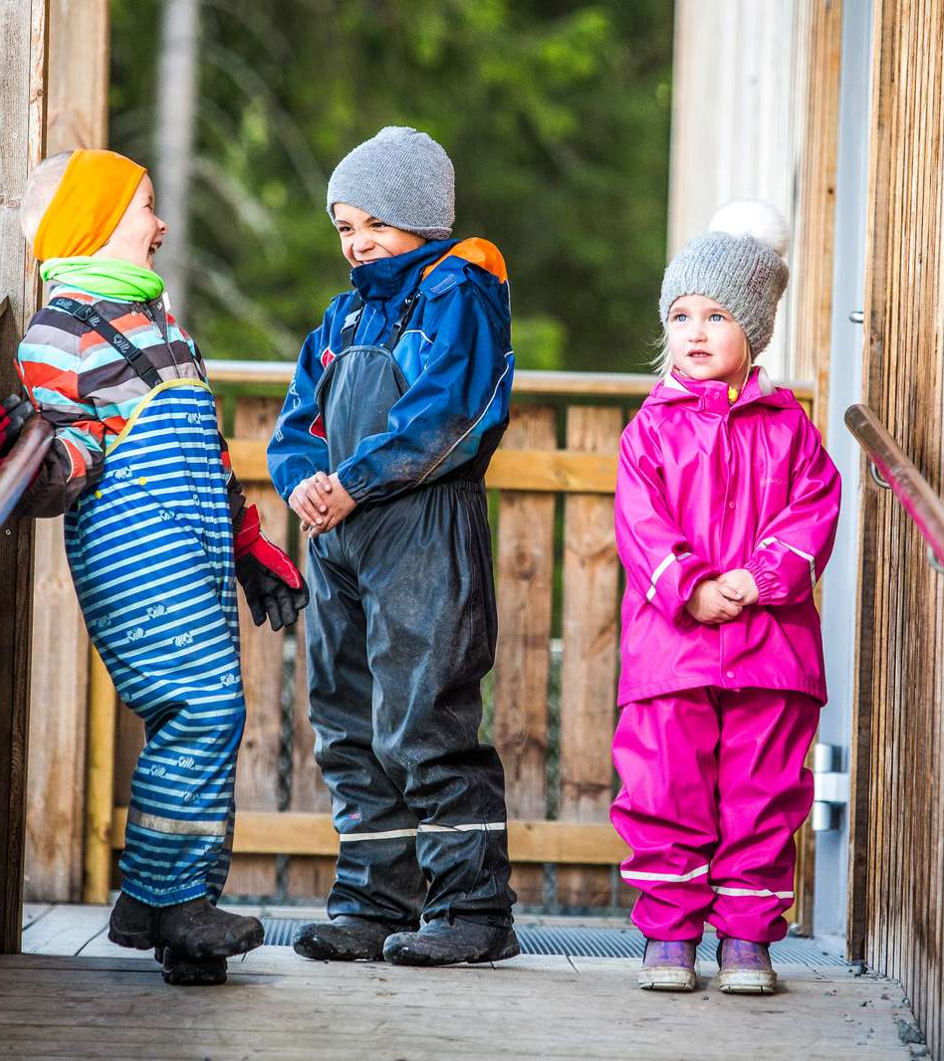
Barn trenger trygge boliger
Dårligere boforhold i leid enn i eid bolig
Stor andel enslige forsørgere leier
Barn i kommunale utleieboliger

Slide 8
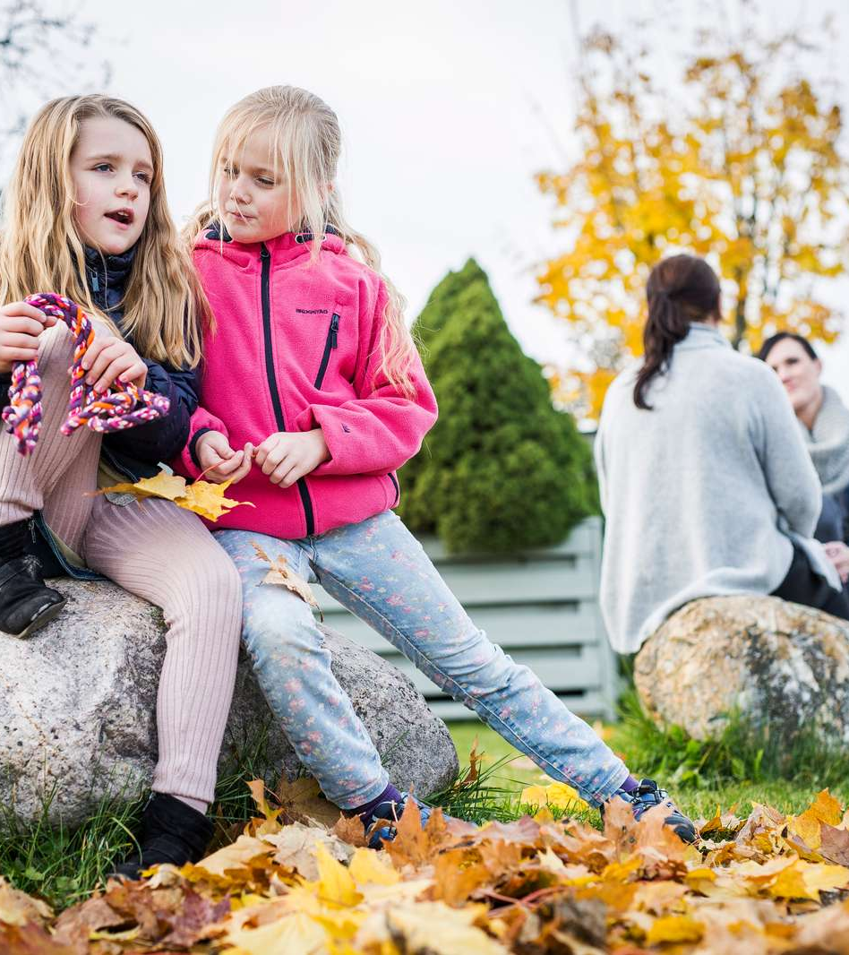
Etablere arbeidsprosesser for helhetlig tilbud av boliger og bo- og oppfølgingstjenester for mennesker med rusmiddelavhengighet og psykiske lidelser som mangler eller risikerer å miste sin bolig
Tilrettelegge for at vanskeligstilte barnefamilier bor i en egnet bolig

Slide 9
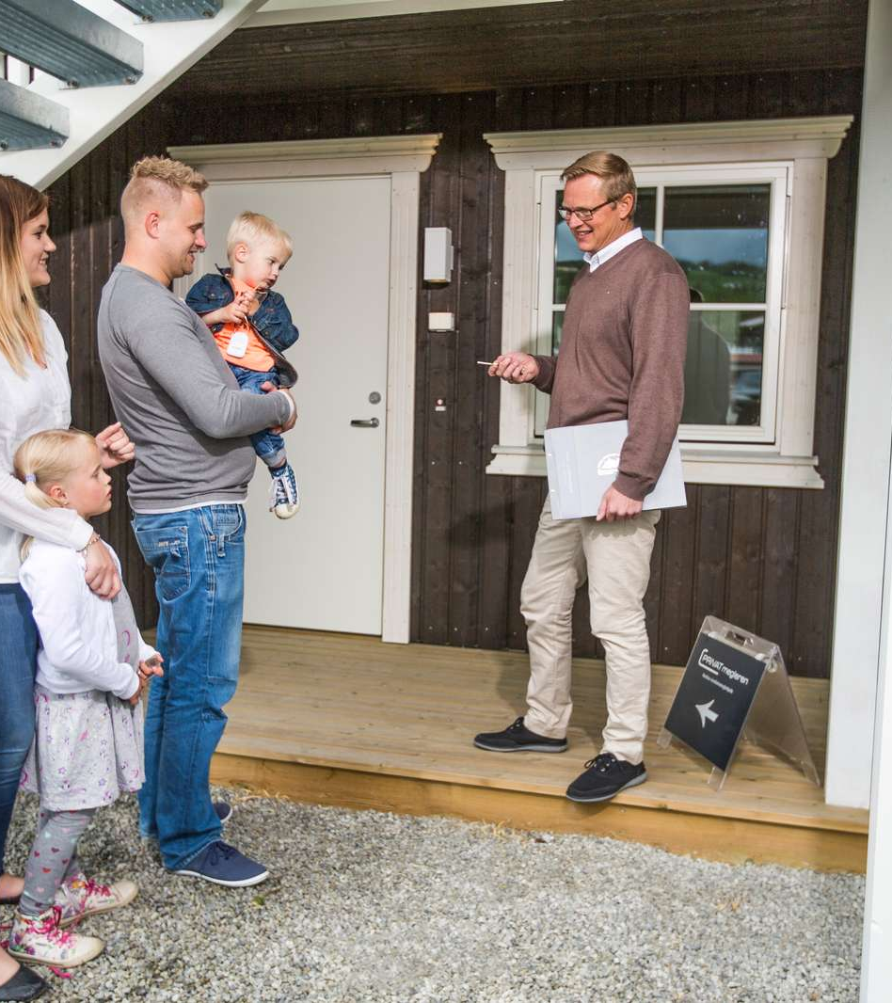
Samskapingsprosjektet «En U-sving til bedre bolig i Larvik»:
Fra vanskeligstilt til ressurssterk

Slide 10
Takk for oppmerksomheten!
ann.kristin.strandheim@husbanken.no

